Slide 1
CASE-средства Введение.IDEF0

Slide 2
Бизнес-процессы (1)
Бизнес-операции это элементарные операции, которые представляют интерес с точки зрения поставленной цели моделирования и могут быть заданы алгоритмами, может быть нечеткими.
Бизнес-процессы состоят из бизнес-функций, представляющих совокупности бизнес-операций.

Slide 3
Бизнес-процессы (2)
Еще одно определение: это совокупность различных
процессов, объединённых в рамках определенного вида
деятельности (бизнеса), "на входе" которой используются
один или более видов ресурсов, и в результате этой
деятельности на "выходе" создается продукт (или услуга),
представляющий ценность для потребителя
По отношению к получению добавленной ценности
выделяют два класса процессов:
Основные (увеличивают ценность)
Обеспечивающие (увеличивают стоимость, но не увеличивают ценность)

Slide 4
Бизнес-процессы и потоки информации
Основные бизнес-процессы:
Планирование деятельности
Осуществление деятельности
Регистрация текущей информации по выполнению процессов (производственный, управленческий и бухгалтерский учеты)
Контроль и анализ исполнения плана
Принятие управленческих решений
Потоки информации в организации с линейной
(функционально-иерархической) структурой:
Плановая информация (сверху вниз)
Контроль (по всем уровням организации)
Оперативная и периодическая отчетность (снизу вверх)
Анализ и прогнозирование

Slide 5
Основные функции управления
Планирование это выбор желаемого поведения
процесса на период планирования.
Учет это определение фактического состояния
процесса в заданные моменты времени.
Контроль позволяет определить отклонение
фактического состояния от планируемого.
Регулирование заключается в определении
скорректированного плана, то есть регулирование это
решение задачи планирования при меняющихся
начальных условиях.
Анализ - это итоговая оценка управления за выбранный
период, выявление факторов, повлиявших на качество
управления.

Slide 6
Частные методологии IDEF
IDEF0 – функциональное моделирования;
IDEF1 – информационное моделирование;
IDEF1X – моделирование данных;
IDEF3 – моделирование «потока» процессов;
IDEF4 – объектно-ориентированное
проектирование и анализ;
IDEF5 – определение онтологий (словарей);
IDEF9 – моделирование требований;

Slide 7
IDEF0
IDEF0 позволяет создавать функциональные модели в виде набора взаимодействующих и взаимосвязанных блоков, изображаемых прямоугольниками с метками
Функциями в IDEF0 принято называть все, что происходит в системе и ее подсистемах
Интерфейсы блоков изображаются стрелками, представляющими потоки информации, энергии и материальных объектов, связывающие блоки (функции)
Для описания блоков и стрелок используются метки на естественном языке
Процесс создания модели идет сверху вниз от общих моделей к более детальным
IDEF0 отображает и структуру и функции системы, однако следует избегать привязки функций к существующей организационной схеме
© Бессарабов Н.В.2007

Slide 8
Функциональный блок IDEF0 (1/3)
Управление
Имя функционального блока --
активное глагольное
выражение:
глагол + объект_действия +
[дополнение]
Примеры:
«производить продукцию»,
«обрабатывать платежные
поручения».
Вход
Выход
Имя функции
Механизм
Вызов
Левая сторона блока обозначает входы (материальные, энергетические и информационные);
Правая сторона – выход (что создается процессом);
Верхняя сторона – управление (инструкции, ограничения);
Нижняя сторона – это или механизм (ресурсы необходимые для исполнения процесса) или вызов сторонней функции

Slide 9
Функциональный блок IDEF0 (2/3)
Аббревиатура ICOM:
I -- Input (Вход) описывает то, что
потребляется процессом
C -- Control (Управление) задает ограничения на
процесс
O -- Output (Выход) это результаты процесса
M -- Mechanism (Механизм) -- то, что выполняет
процесс
Замечание: Стрелка “Вызов” считается как бы не
вполне стандартной

Slide 10
Функциональный блок IDEF0 (3/3)

Slide 11
Интерфейсные дуги (стрелки)
Интерфейсные дуги – это стрелки, отображающие связи между функциональными блоками. Стрелка представляет информационные, материальные и энергетические потоки обрабатываемые в моделируемой системе (процессе) или как-то влияющие на процессы.
Каждая стрелка в модели имеет уникальное наименование в одном из форматов:
“имя_существительное”
“имя_существительное + определение”
например, “сырье” или “”«оперативные данные»
В зависимости от того, к какой из сторон функционального блока присоединена стрелка, она называется «входной», «выходной», «управляющей» или «механизмом». Частный случай механизма – “вызов”. И блок и дуга могут быть отнесены к определенному классу за счет выделения стилем (цветом или геометрией).
Подключение стрелок к углам блоков не допускается.
Запрещенные слова в метках стрелок: “функция”, “вход”, “выход”, “механизм”, “вызов”.

Slide 12
Правила синтаксиса стрелок
Стрелки могут быть одиночными, могут сливаться и разветвляться, сопрягаясь на чертежах дугами в 90⁰
Описания на сливающихся и разветвляющихся стрелках должны исключить неоднозначность
Одиночные стрелки
Сливающиеся стрелки
Разветвляющиеся стрелки
Правила именования сливающихся и разветвляющихся стрелок

Slide 13
Контекстная диаграмма
Разработка модели IDEF0 начинается с
представления моделируемого бизнеса в виде
единственного функционального блока.
Диаграмма, содержащая этот блок, называется
основной контекстной диаграммой. Ее номер в проекте
всегда “А-0”.
Могут существовать другие контекстные диаграммы
с номерами “A-n”
Интерфейсные дуги контекстной диаграммы
определяют связи моделируемого бизнеса с
процессами в других организациях или окружающей
среде.

Slide 14
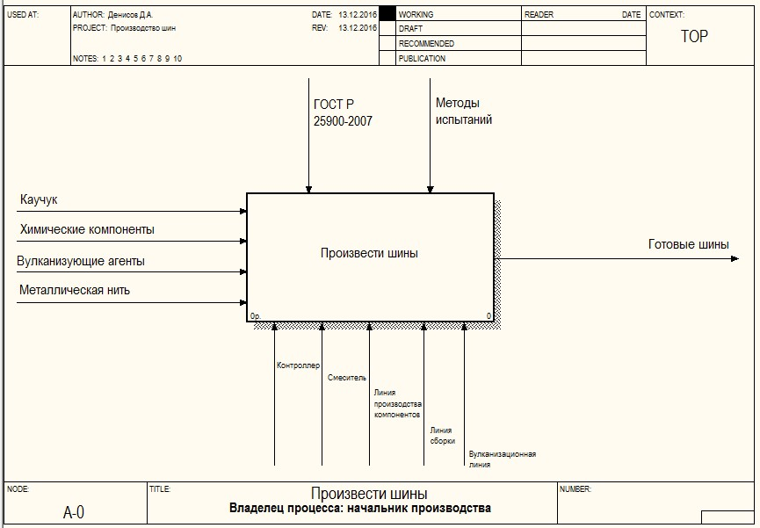
Пример контекстной диаграммы

Slide 15
Декомпозиция
Модель IDEF0 всегда начинается с представления моделируемого процесса в виде одного функционального блока с интерфейсными дугами, которые определяют границы (рамки) процесса, отделяют его от других процессов в организации или за ее пределами. Диаграмма, содержащая этот блок (его номер – А0), называется контекстной диаграммой с идентификационным номером «А-0».
В процессе декомпозиции функциональный блок А0 подвергается детализации на дочерней диаграмме. Дочерняя диаграмма содержит функциональные блоки, которые представляют процессы, из которых состоит декомпозируемый процесс. По отношению к дочерней диаграмме и всем блокам на ней декомпозируемый блок является родительским блоком.

Slide 16
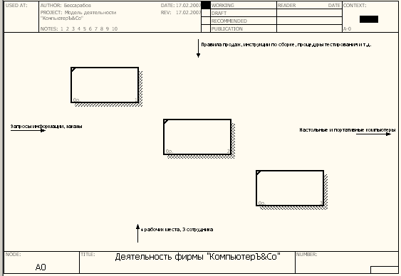
Декомпозиция (начало)

Slide 17
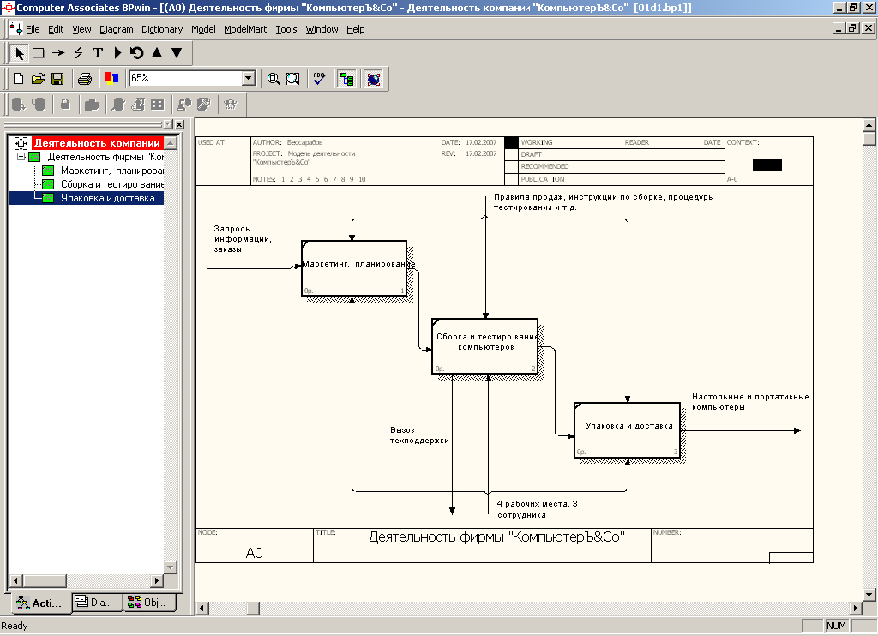
Декомпозиция

Slide 18
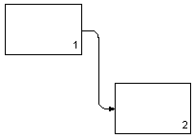
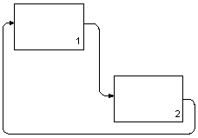
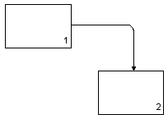
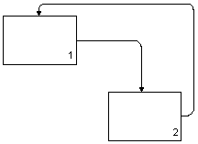
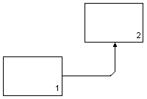
Связи между блоками IDEF0
В методологии IDEF0 допускаются пять типов связей между
блоками одной диаграммы:
1.Выход – 4.Обратная связь по входу
вход
2.Выход–
управление
5.Обратная связь по управлению
3.Выход –
механизм.

Slide 19
Туннели
Туннели обозначаются круглыми скобками, помещенными в начале и/или конце стрелки.
Стрелка, помещается в туннель в месте присоединения к блоку, если данные, энергия или материальные объекты, определенные этой стрелкой, не обязательны на следующем уровне декомпозиции.
Если стрелка, помещается в туннель на свободном конце то представленные ею объекты отсутствуют на родительской диаграмме.

Slide 20
Туннели. Пример
С1
С2
С3
Родительская диаграмма
I1
O1
Стрелка С2 не показывается на дочерней диаграмме
Дочерняя диаграмма
С1
С3
O2
Стрелка С2 обяза-
тельно должна
появиться в
одной из диаграмм
нижнего уровня
не показанных на
этом чертеже
I1
O1
Выход O2 не показан на
диаграмме родительского блока

Slide 21
Какие задачи решаются с помощью описания бизнеса диаграммами IDEF0
Описание бизнеса диаграммами IDEF0 позволяет
бизнес-аналитику (системному аналитику) найти общий
язык со специалистами предметной области и выяснить:
Какие функции реализует система
Каково реальное содержание этих функций
Что необходимо для реализации этих функций
Что система делает правильно
Что система делает неправильно

Slide 22
Что есть и чего нет в IDEF0
Что есть в диаграмме IDEF0:
Боксы деятельностей с 4-мя выделенными сторонами (вход, выход, управление, механизм)
Наименования деятельностей
Связи между деятельностями
Туннели
Нет в в диаграмме IDEF0 таких свойств деятельностей и
связей между деятельностями, как:
Порядок действий
Временн'ые соотношения
Условия перехода
Группирование действий
Что можно добавить:
Свойства, определенные пользователем (для ABC-анализа)

